Slide 1
Педагогический проект Духовно-нравственное воспитание учащихся 8 класса на уроках литературы как фактор формирования социальной компетенции.
проект выполнила
Бессчастнова Светлана Николаевна
учитель русского языка и литературы
МОУ «Средняя общеобразовательная школа № 20»

Slide 2
показатели проявления социальной компетентности:
выражение,
восприятие,
открытость,
сотрудничество,
формирование,
идентификация.

Slide 3
Проблема: недостаточный уровень сформированности духовно- нравственных качеств личности учащихся, препятствующих успешной социальной адаптации.
Цель проекта: формирование духовно-нравственных качеств личности учащихся через опыт самопознания, осмысление собственного места в мире, выбор ценностных, смысловых установок своих действий.

Slide 4
Этапы реализации проекта:
исследование;
разработка педагогической модели, форм взаимодействия;
проектно-исследовательская деятельность, создание и защита презентаций, буклетов, сочинений рисунков;
оценка эффективности.

Slide 5
Модель проекта:
учитель ученик
Образовательный процесс

Slide 6
Формы взаимодействия с учащимися по формированию социальной компетенции через духовно-нравственное воспитание на уроках литературы в 8 классе.
Анкетирование учащихся
Работа с текстом
Исследовательские проекты учащихся (биография писателей, портреты героев, детский рисунок и др.)
Читательские конференции
УЧИТЕЛЬ + УЧЕНИК
Творческие отчеты,
сочинения.
Учащиеся
Анализ работ учителем
Классные лектории по духовно-нравственным проблемам
Просвещение родителей
Индивидуальные консультации родителей

Slide 7
Приемы воздействия учителя на учащихся по воспитанию духовно – нравственных ценностей
1.Нравственные упражнения | Суть приема – в организации обстоятельств, требующих от ученика правильных поступков, рассчитанных на развитие нравственных качеств.
2. Доверие | Сущность – поручение определенного ответственного дела.
3. Пробуждение гуманных чувств | Метод сопереживания. Необходимо найти в окружающей обстановке такие условия, при которых учащиеся сами бы увидели людей, нуждающихся в помощи.
4. Активизация сокровенных чувств | Прием активизации. Создание незаметно для учащихся таких обстоятельств, которые вызывают звучание глубоко скрытых чувств, на их основе воспитываются благородные стремления.
5. Доброта, внимание, забота | главное учащиеся должны чувствовать искренность учителя, коллектива.

Slide 8
Способы отслеживания:
анализ работ учащихся (исследования, рисунки, сочинения);
итоговая работа «В человеческой жизни есть мгновенья перелома…»;
дополнительная возможность: выход в блог учителя, анкетирование по темам «Волшебный край- театр 19 века», «Наш 19 век»;
дискуссия на Campus.ru «Нравственные ценности нашего времени».

Slide 9
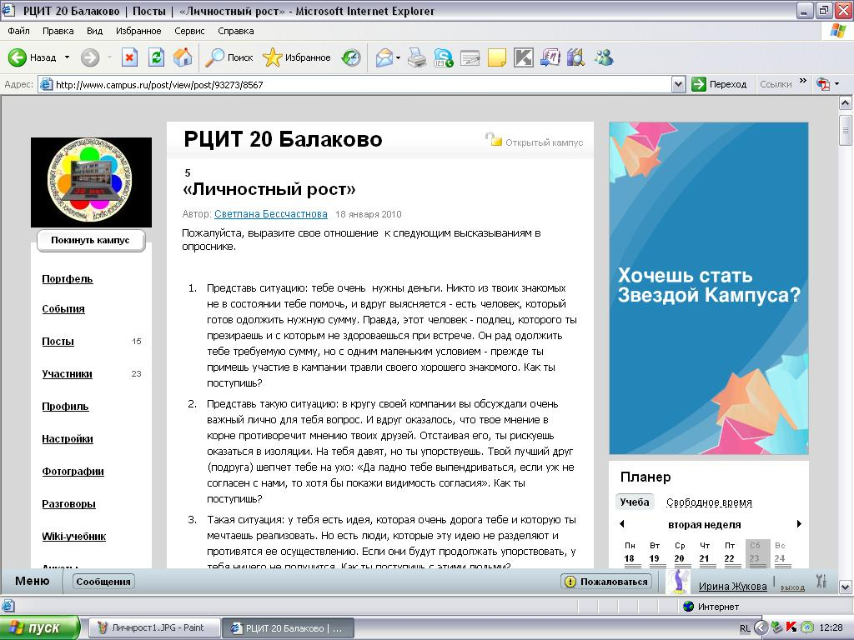
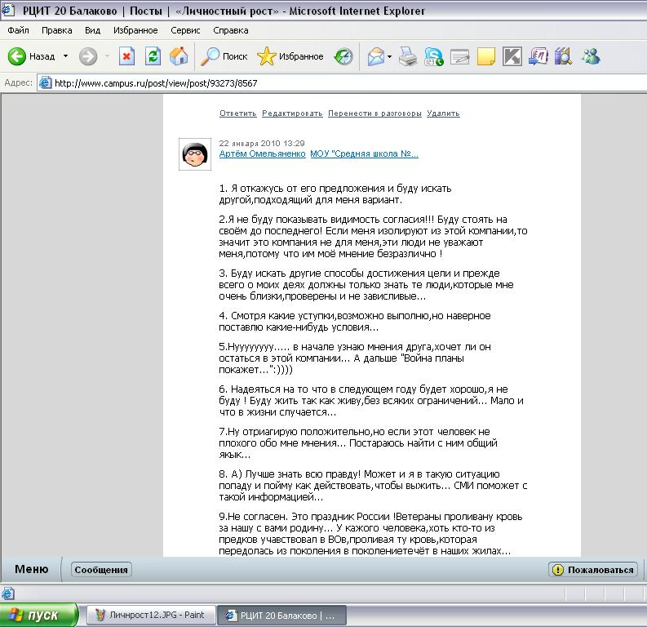
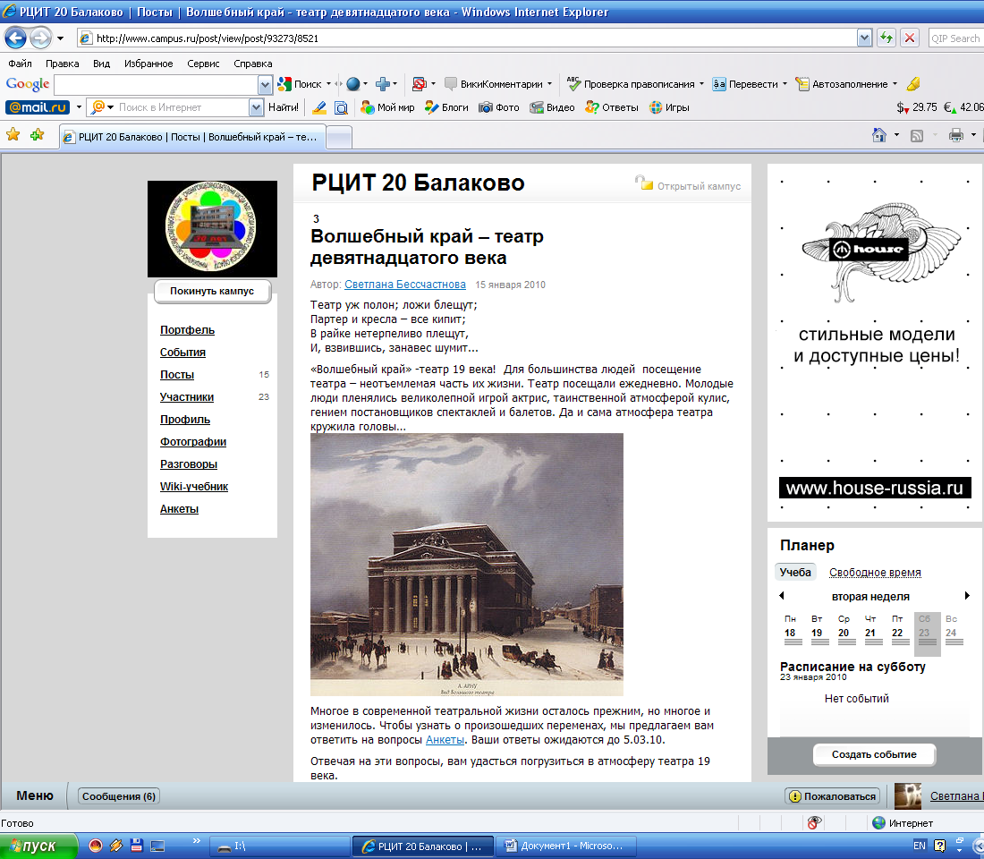
Скриншот интернет страниц

Slide 10
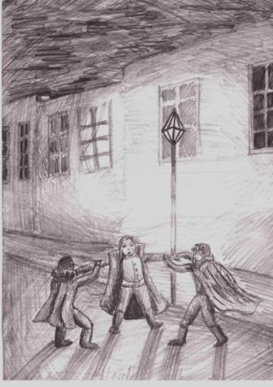
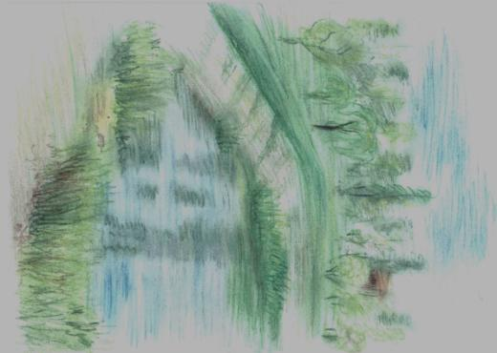
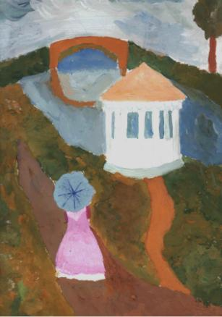
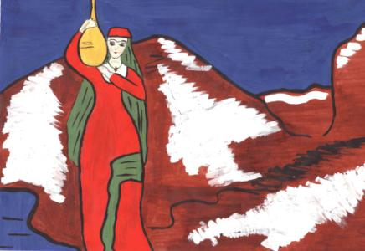
Рисунки учащихся

Slide 11
Мои выводы при анализе творческих работ учащихся:
учащимся в работе над картинами пришлось более глубоко осмыслить произведение;
при толковании собственных картин ученики концентрируют внимание на том, что изображено и насколько это фактически точно соответствует литературному тексту;
индивидуальные наблюдения над тем, как и почему именно так изображаются герои и события, ещё очень скупы;
интерес учащихся после такой работы перерастает в потребность знаний, желание творческого и комплексного освоения книги.

Slide 12
Выводы педагога-психолога при анализе работ учащихся:
отсутствие у школьников агрессивных тенденций;
выразительность чувств и эмоций, преобразование увиденного в живописное произведение;
направленность на сотрудничество.
Наблюдения учителя изобразительного искусства:
во всех представленных картинах присутствует целостность в передаче настроения, чувственность изображения;
учащиеся как бы находятся в среде, которую изображают.

Slide 13
Педагогический проект Духовно-нравственное воспитание учащихся 8 класса на уроках литературы как фактор формирования социальной компетенции.
проект выполнила
Бессчастнова Светлана Николаевна
учитель русского языка и литературы
МОУ «Средняя общеобразовательная школа № 20»

